Slide 1

SWitch
Kevin García

Slide 2
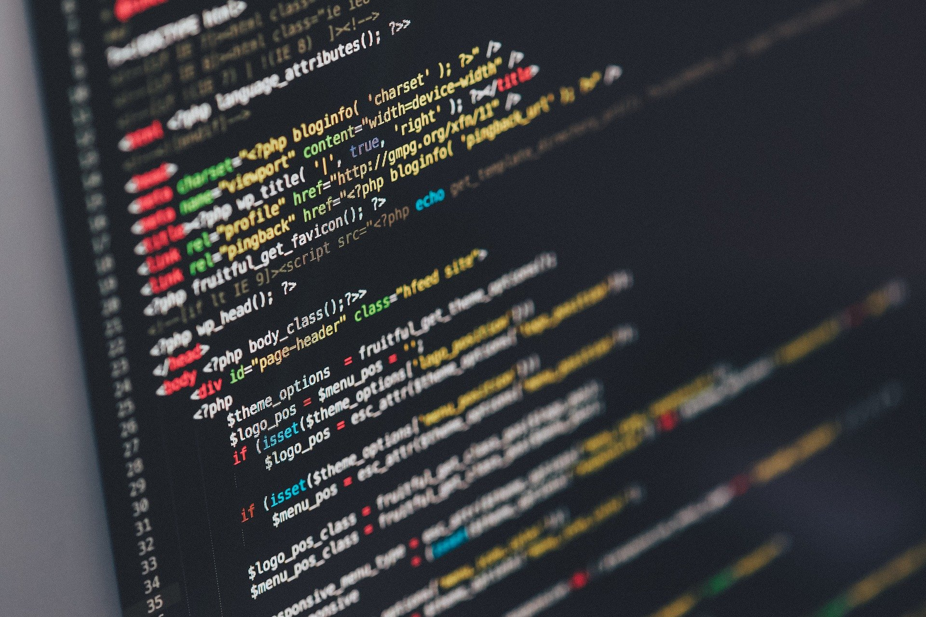
Lo que aprenderás en esta clase
¿Para que sirven?
Codificación
¿Qué son?

Slide 3
¿Qué son?
Switch
La sentencia Switch es una sentencia la cual tiene una estructura similar a la sentencia If Else, pero esta tiene la diferencia de que la sentencia Switch tiene diferentes condicionales y por cada esta se efectuara una diferente acción

Slide 4
¿para que sirven?
Switch
Nos permite tomar diferentes decisiones dentro del código cosa que se dificulta un poco con la sentencia if else y aparte se ve de una manera ordenada
Como toda sentencia nos ayuda a llevar un control sobre las decisiones que se tomen dentro del codigo

Slide 5
Codificación
Switch
La sentencia Switch se compone de 4 partes las cuales son las siguientes:
Switch: Esta es la palabra reservada la cual indicara al lenguaje que se efectuara una sentencia switch.
Variable a evaluar: Es una parte de la sentencia donde ira un texto, numero o variable la cual se podrá evaluar.
Case: Los casos son las diferentes condiciones con las que se evaluara la variable y dependiendo si coincide con algún caso se efectuara una acción
Default: Es una palabra reservada de la sentencia switch la cual indica la respuesta por defecto que dará si en dado caso la variable no cumple ninguna de las condiciones de los cases

Slide 6




Nos vemos en la próxima clase!
Facebook : Kevin García
Instagram: @zdeveloper196
Kevin García 40,000 Estudiantes

